Slide 1


Slide 2
Cuprins
1) Întroducere
2) Posibilități
3) Istoria
4) Licențierea
5) Codul
6) Codul-Explicarea

Slide 3
Întroducere
PyCharm este un mediu de dezvoltare integrat pentru limbajul de programare Python. Oferă instrumente pentru analiza codului, un debugger Grafic, un instrument pentru rularea testelor unitare și sprijină dezvoltarea web pe Django. PyCharm a fost dezvoltat de JetBrains bazat pe IntelliJ IDEA.
PyCharm este un mediu de dezvoltare cross-platform care este compatibil cu Windows, macOS, Linux. PyCharm Community Edition (versiunea gratuită) este sub Licența Apache, iar PyCharm Professional Edition (versiunea plătită) este software proprietar.

Slide 4
Posibilități
Codul de depanare cu PyDev;
Refactorizarea codului;
Suport pentru Git, SVN, Mercurial și alte sisteme de control al versiunilor;
Completarea automată a codului;

Slide 5
Istoria
PyCharm a fost lansat pe piața de dezvoltare integrare pentru Python pentru a crea concurență cu PyDev (cu toate acestea, în momentul de față PyCharm folosește PyDev pentru depanare cod) și mai multe comune Komodo IDE mediu de dezvoltare. Versiunea beta a fost lansată în iulie 2010, versiunea 1.0 a fost lansată trei luni mai târziu.
În martie 2016, JetBrains a trecut la un model de licențiere cu abonament și, odată cu aceasta, numerotarea versiunii s-a schimbat. Acum Numărul versiunii arată ca AAAA.R, unde AAAA este Anul lansării, iar R este lansarea în acest an.

Slide 6
Licenzierea
PyCharm Professional Edition are mai multe opțiuni de licență care diferă în funcționalitatea, costul și condițiile de utilizare, și este, de asemenea, gratuit pentru instituțiile de învățământ și proiecte open source.
Există, de asemenea, o versiune gratuită a ediției comunității, care are un set trunchiat de caracteristici[9]. Este distribuit sub Licența Apache 2.

Slide 7
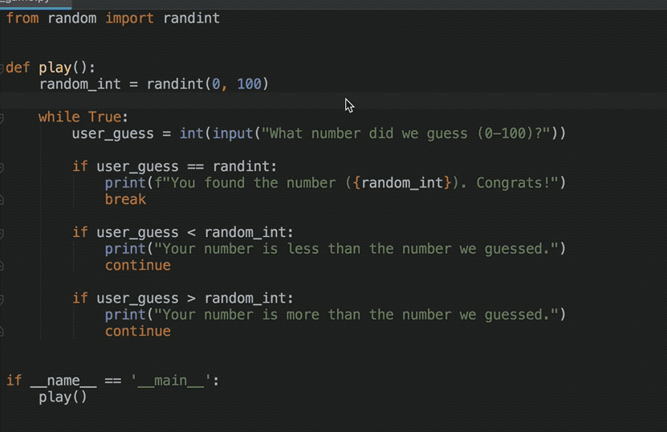
Codul

Slide 8
Codul-explicarea
Am făcut un cod simplu, care ne arată un număr aliatoric, și noi trebuie sa ghicim acest număr, prin multe încercări, și la fiecare încercare ne spune dacă numărul nostru care l-am întrodus este mai mic sau mai mare decât cel ales de calculator(aliatoric).

Slide 9
Mersi pentru atenție
A elaborat: Vacarciuc Nicolai(C-P-204-11)

